Slide 1
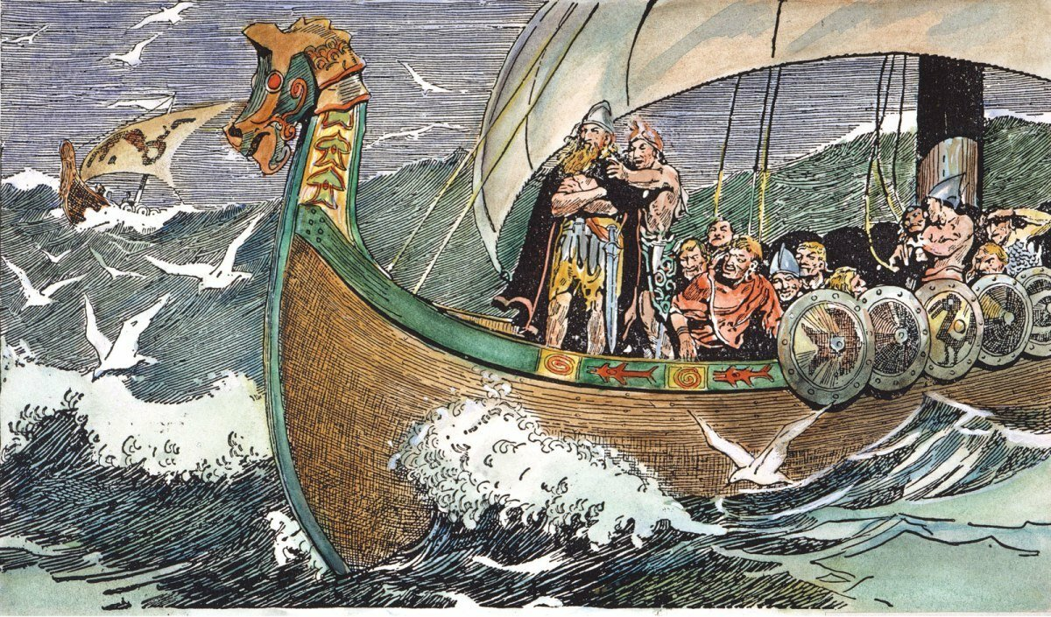
Походы викингов учитель истории и обществознания ГОУ ЛНР «Беловодский лицей «Лидер» Погорелая Л.Н.
У

Slide 2
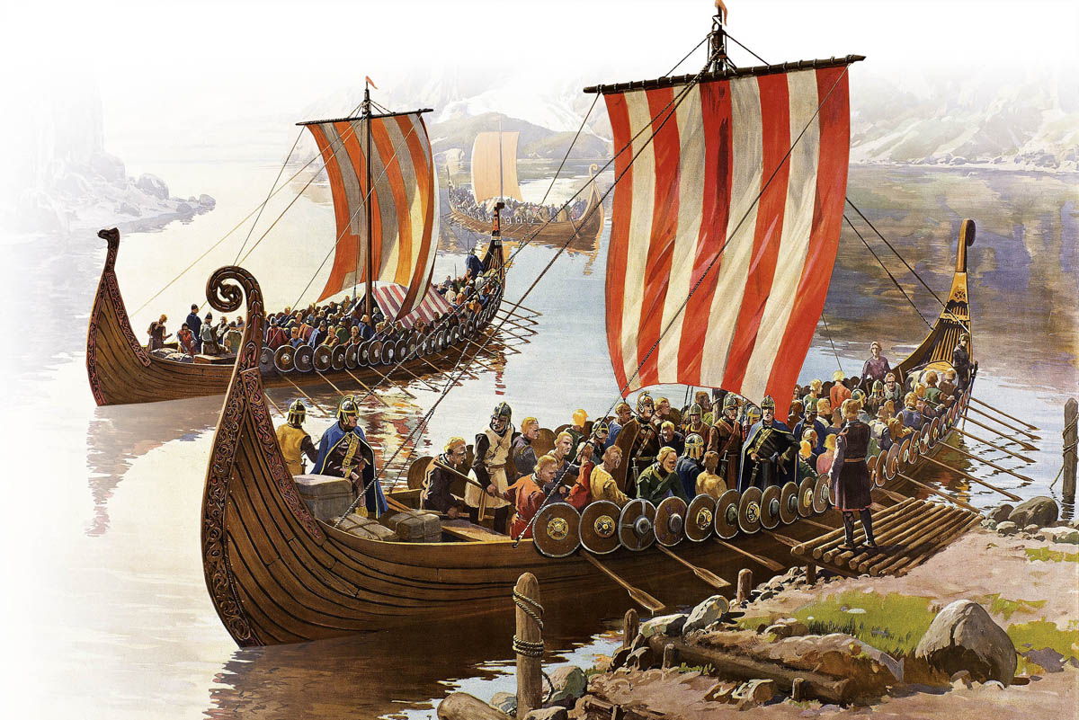
План.
1.Понятие викинги.
2. Драккары.
3. Оружие
4. Походы викингов.
5. Государства норманнов.

Slide 3
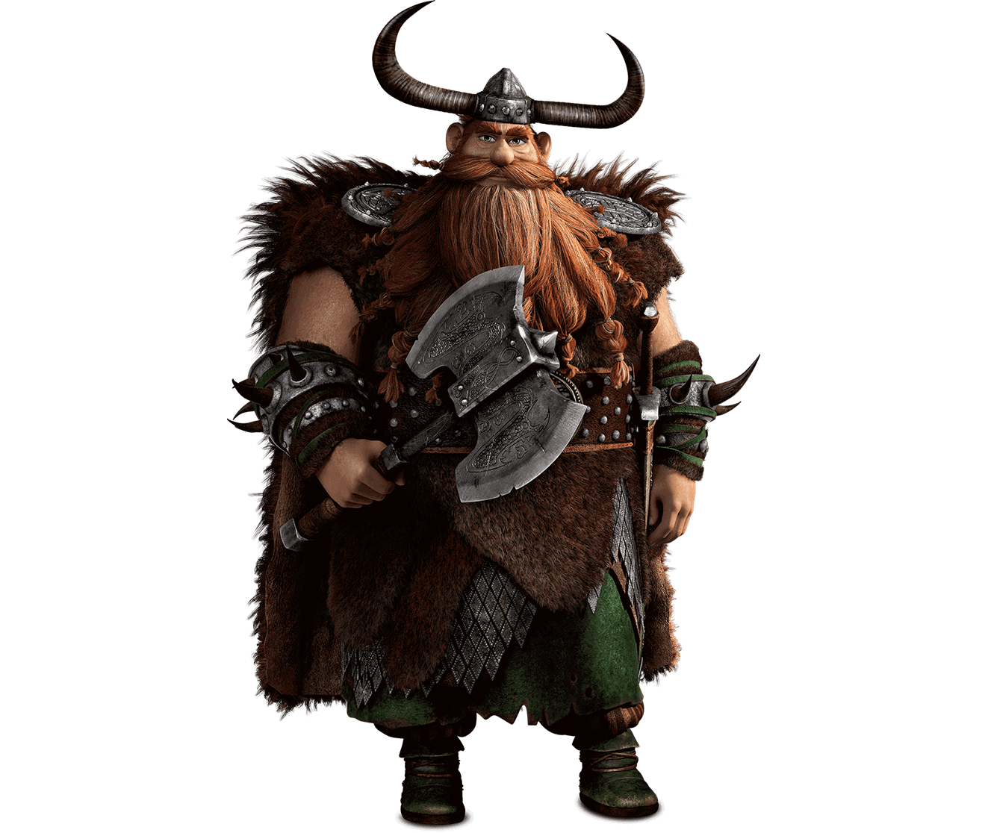
Викинги – скандинавские воины-мореплаватели, которые в VIII-XI вв. совершали нападения на европейские государства. Одновременно они открывали новые земли и основывали колонии.

Slide 4
Родина викингов – Ютландский (Дания) и Скандинавский полуострова (Норвегия и Швеция) на севере Европы. Сегодня – это территория Дании, Швеции и Норвегии. Итак, викинги – это предки современных датчан, шведов и норвежцев.

Slide 5
Викинги
=
=

Slide 6
Причины походов викингов.
Недостаток земель, суровый климат;
развитие торговли и мореплавания;
слабость соседних государств;
существенное увеличение населения.

Slide 7
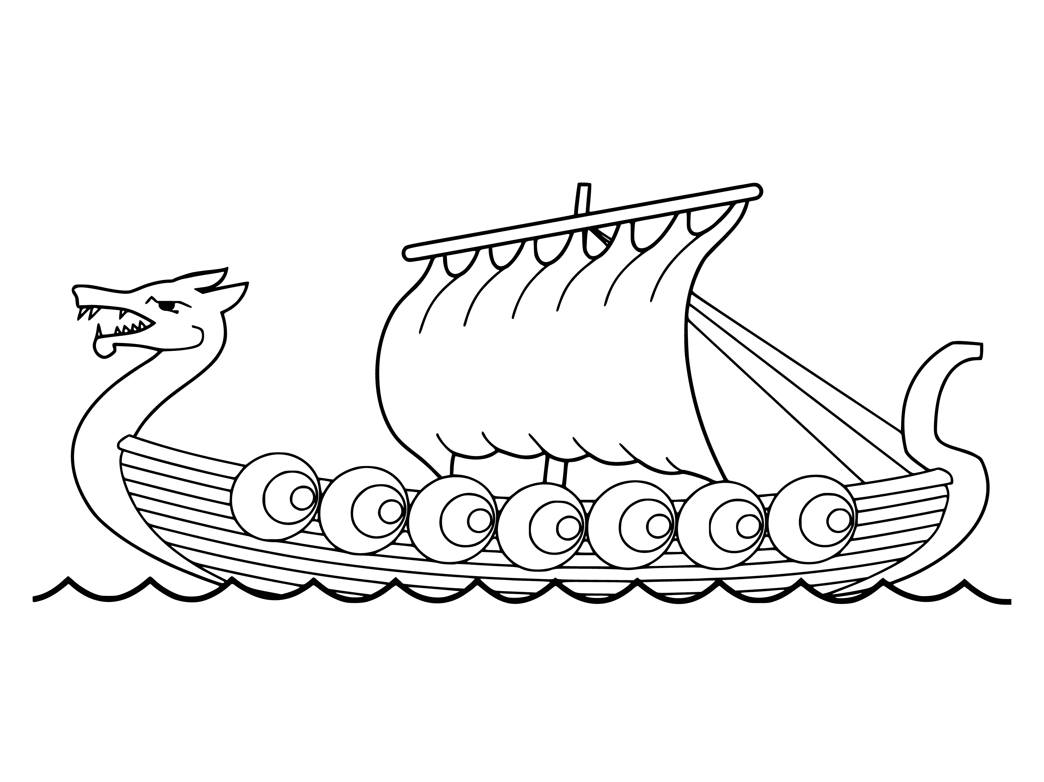
Драккар

Slide 8
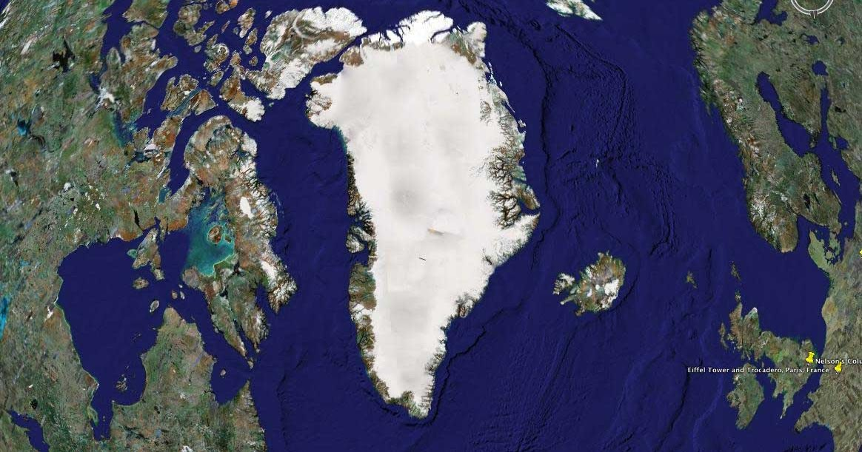
Физкультминутка

Slide 9
Оружие викингов

Slide 10
Берсерки – «воины-звери»

Slide 11
Походы викингов
Атлантическое направление | Европейское направление | Восточное направление
Исландия, Гренландия,Америка | Британские острова (Ирландия, Шотландия), Западная и Южная Европа (Франция, Германия, Кордовский халифат, Италия) | Русь, Византия, арабские владения

Slide 12
Государства норманнов.

Slide 13
Продолжи мысль о викингах:
Строили –
Открыли –
Основали –
Воевали –
Жили –
Вооружались –

Slide 14
Домашнее задание
1.Прочитать §5;
2. Составить вопросы к следующим словам (эти слова должны быть ответами)
Норманны,
Драккар,
Париж,
Америка,
Сицилийское королевство,
Берсерки,
«Датские деньги»

Slide 15
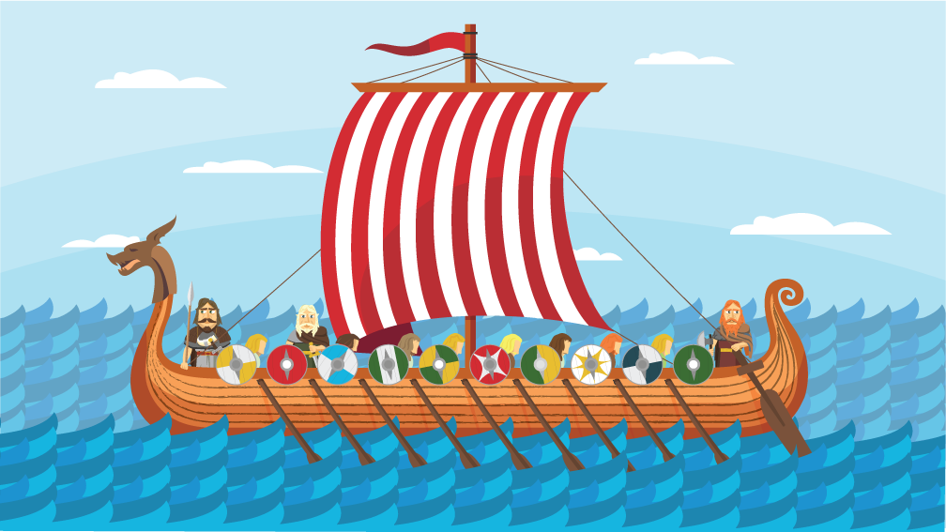
Сегодня я узнал, что…
Было интересно…
Теперь я могу…
Меня удивило, что…

Slide 16
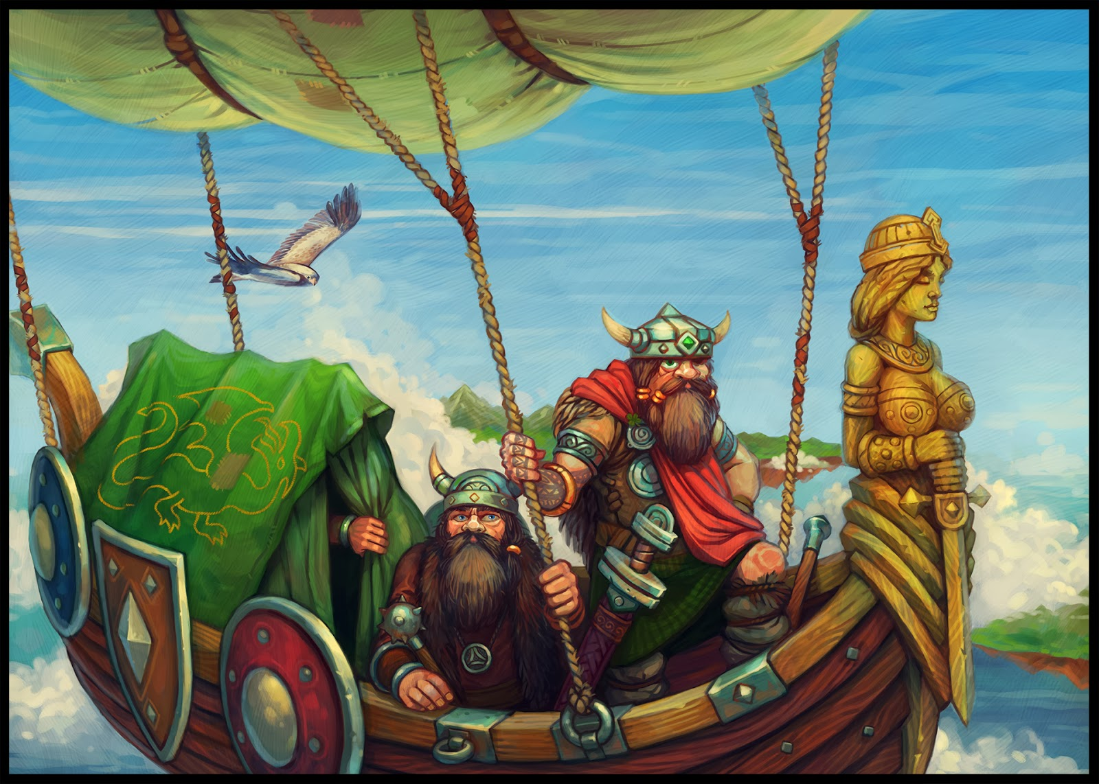
Спасибо за внимание!

